Slide 1
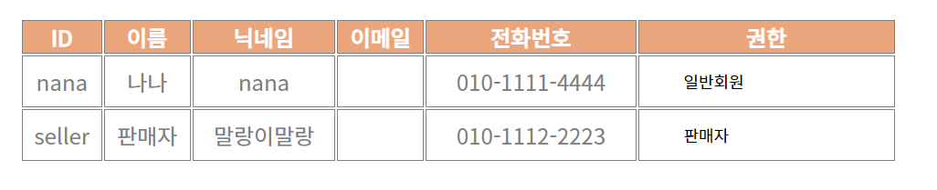
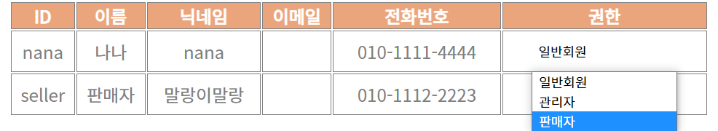
Member management

Slide 2
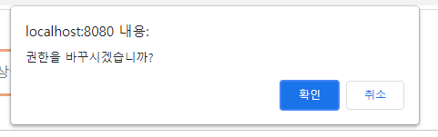
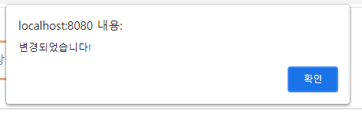
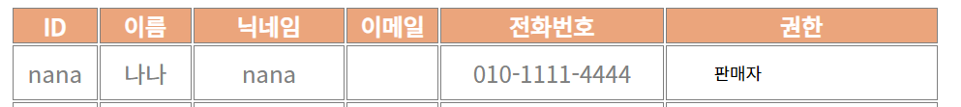
Member management

Slide 3
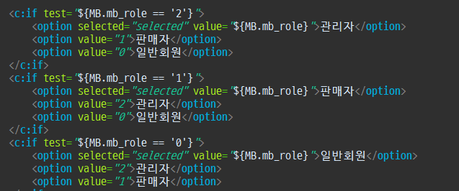
Member management
Select Tag HTML

Slide 4
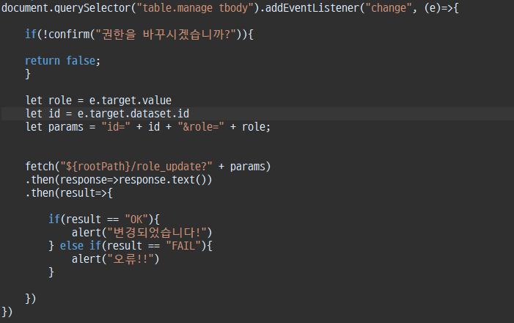
Member management
Java Script 코드
Java Script
Change event
Fetch
Role = 선택된 옵션의 value
Id = data-id로 설정한 값

Slide 5
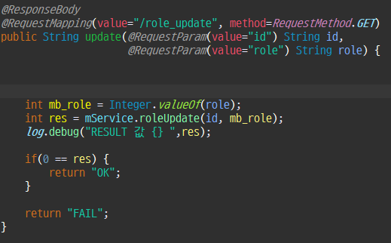
Member management
ㅇ
Controller
Fetch에서 요청한 url을
처리하는 method

Slide 6
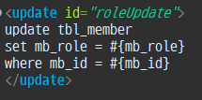
Member management
Mapper
2개의 Parameter(id, role) 입력하여 Update

Slide 7
Board (Notice)

Slide 8
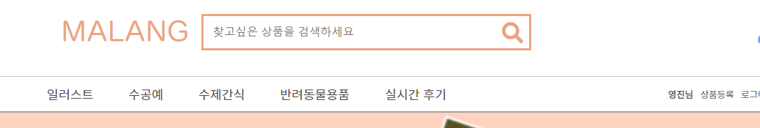
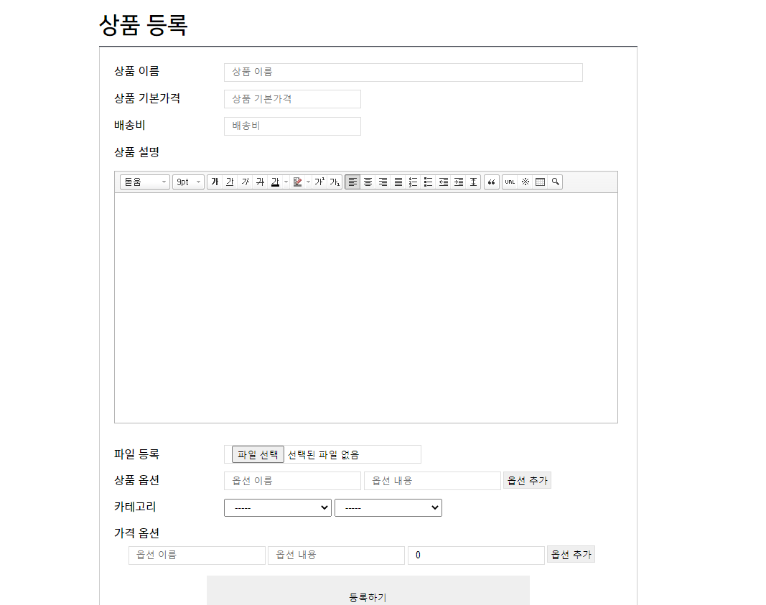
Item info insert

Slide 9
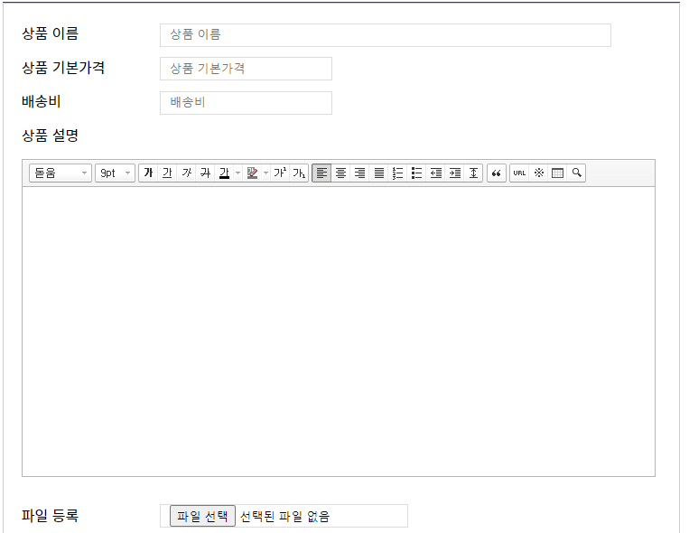
Item info insert - item
상품 정보 입력

Slide 10
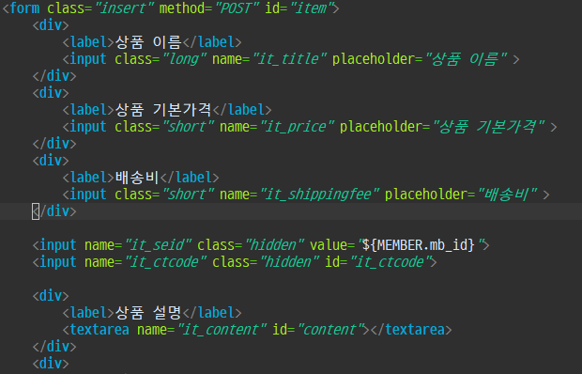
Item info insert - item
HTML

Slide 11
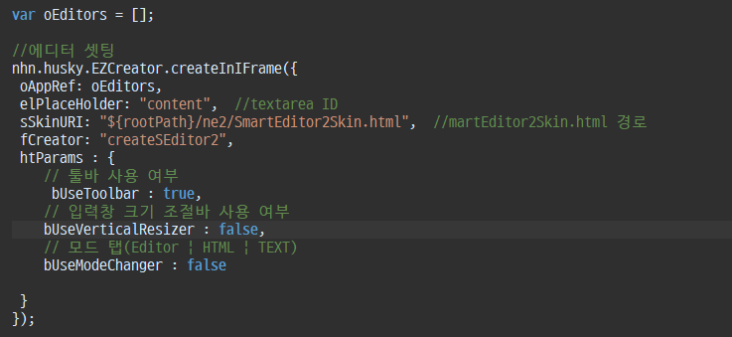
Item info insert - item
Textarea Editor Setting
Script 추가

Slide 12
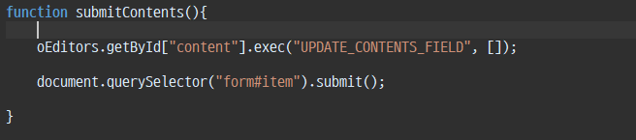
Item info insert - item
Textarea Editor Setting
입력이 끝난 후 사용자가 전송버튼을 클릭 => 서버로 전송

Slide 13

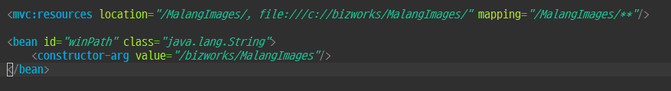
Item info insert – image upload
Image upload / Default Setting
Root-context
File-context

Slide 14


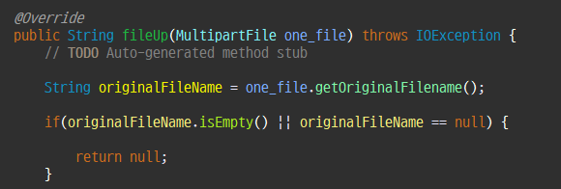
Item info insert – image upload
Java / Service
File-context에서 설정한 bean
Service Class 에 세팅
String 변수 생성 =>
file의 이름 세팅
파일이름이 null 또는 없을때 =>
return null

Slide 15
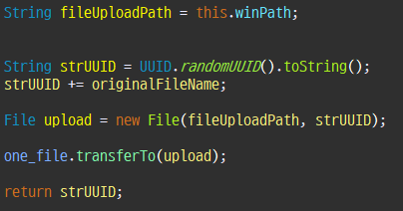
Item info insert – image upload
Java / Service
String 변수 생성 =>
bean으로 설정한 winPath 세팅
UUID를 생성할 String 변수 생성 =>
UUID + 파일이름
File 객체로 선언한 변수에
경로, 파일이름 세팅
세팅한 변수로 파일 업로드 =>
UUID가 첨가된 파일이름 return

Slide 16

Item info insert – option
상품 옵션

Slide 17
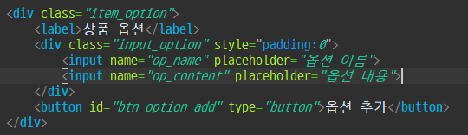
Item info insert – option
HTML

Slide 18
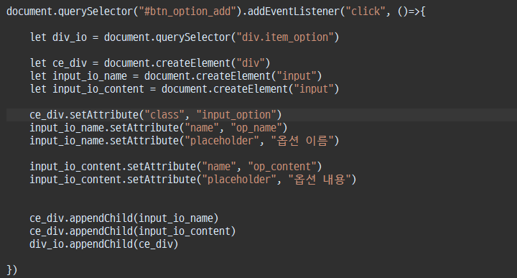
Item info insert – option
Java Script
옵션 추가 버튼을 클릭 =>
Div와 각각의 Input 생성
>> 생성한 Element 에
속성 설정
>> 설정 후
상위 div에 append

Slide 19
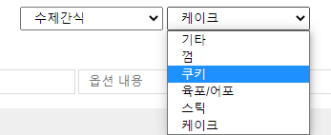
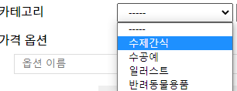
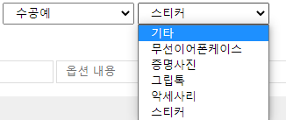
Item info insert - category
카테고리

Slide 20
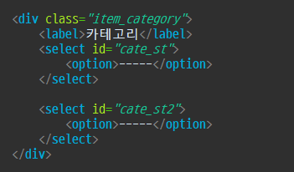
Item info insert - category
HTML

Slide 21
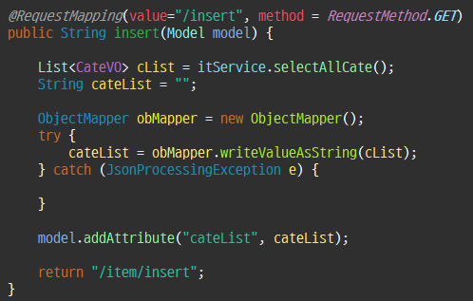
Item info insert - category
Java / Controller
Jackson-bind dependency의
ObjectMapper를 사용하여
카테고리 List를
Json 데이터로 변환 후
Model에 Attribute

Slide 22


Item info insert - category
Java Script
Attribute한 카테고리 리스트를 parsing
대분류 카테고리 / 소분류 카테고리 리스트를 담을 Array 생성

Slide 23
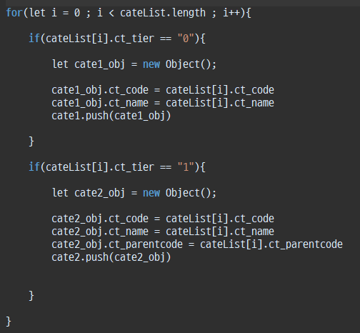
Item info insert - category
Java Script
* ct_tier : 카테고리 table의 분류구분 칼럼
For문을 사용하여 List의 length 값 만큼 반복
For문 안의 if문으로 대분류/소분류 구분
If문 안의 코드가 실행될 때마다
Obejct 생성
생성한 Object에 List의 [i]번째 값 세팅 후
생성했던 Array에 push(add)

Slide 24

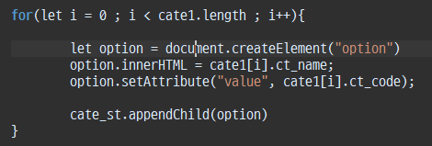
Item info insert - category
Java Script
대분류/소분류 카테고리의 Select를 변수로 지정
대분류 카테고리 리스트 cate1 값을 이용하여 Select에 추가
반복문이 반복될 때마다 option 태그 생성
생성된 option 태그에 value값과 text 설정
>> 설정 후 대분류 Select에 append

Slide 25
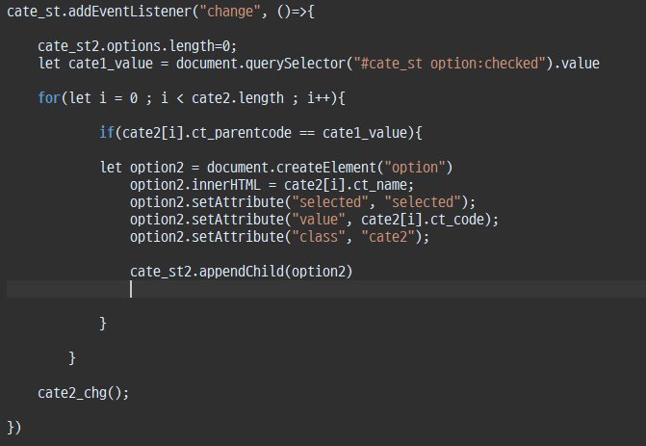
Item info insert - category
Java Script
대분류 카테고리 선택(change) => 이벤트 발생
소분류 초기화
options.length = 0
선택된 대분류 카테고리의 value 변수 지정
소분류 카테고리의 length만큼 반복
If문을 이용하여
부모 카테고리(대분류)와 알맞은
소분류 카테고리인지 확인
확인 후 소분류 카테고리 출력

Slide 26
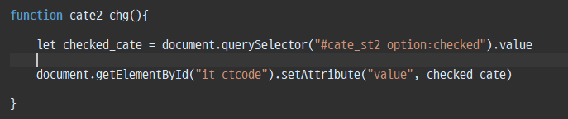
Item info insert - category
Java Script
대분류/소분류 카테고리 선택 => 값을 전달할 수 있도록 세팅하는 함수 생성

Slide 27
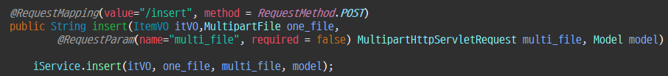
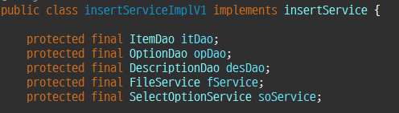
Item info insert
Insert Controller
매개변수 Service로 전달
Insert 하기위한 Service 생성

